Slide 1
Feedback to polish FDUROOT

Slide 2
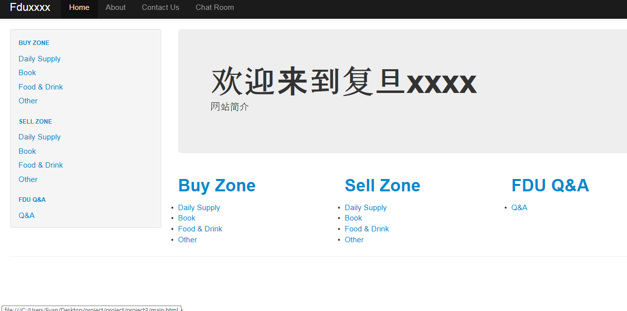

Slide 3
Model of our site.
First, I looked around some websites having position like FUDROOT
I considered, Berkeley website is quite neat !.

Slide 4
See the berkeley’s

Slide 5
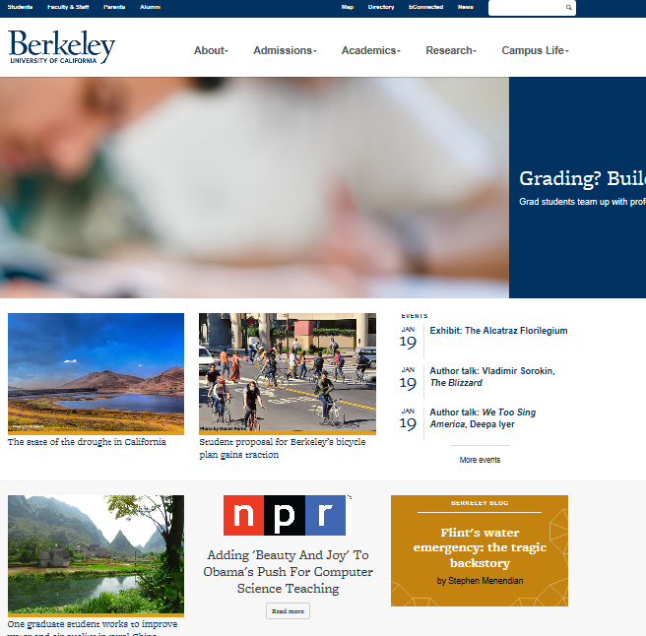

Slide 6
比较

Slide 7

我觉得，虽然这网站没有什么提别的design, 很干净利落，也端正。
BERKELEY SITE 根本选蓝色，比如字体，底色全是蓝色。有统一感。
那我来觉得，我们网站也要选一个色，或者可以模仿这网站的构成。

